Slide 1
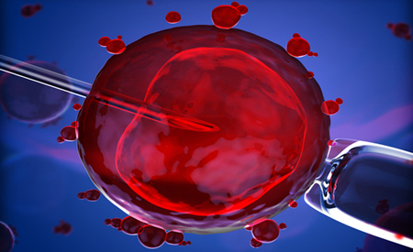
Tecniche di Procreazione Medicalmente Assistita
In Italia l’infertilità colpisce un numero sempre più elevato di coppie che, non riuscendo a ottenere naturalmente la gravidanza, decidono di rivolgersi ai
Centri di Procreazione Medicalmente Assistita (PMA).
Prof. Francesco Cannizzaro – Specialista in Pedagogia, Bioetica e Sessuologia

Slide 2
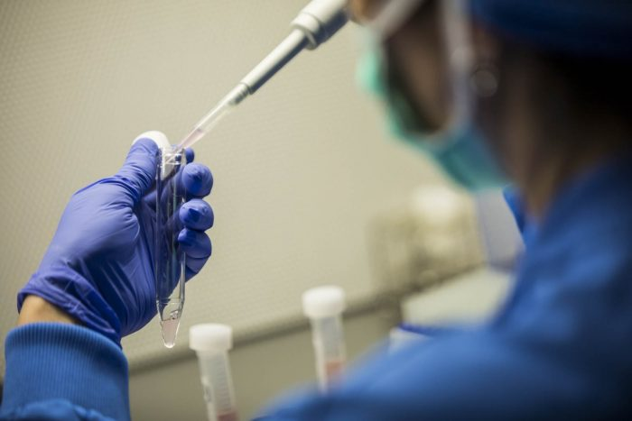
Tecniche di Procreazione Medicalmente Assistita
Fecondazione omologa ed eterologa
In relazione alle differenti cause d’infertilità una coppia può accedere a tecniche di fecondazione di tipo omologo o di tipo eterologo. In particolare, le tecniche di fecondazione omologa utilizzano i gameti della coppia, mentre le tecniche di fecondazione eterologa richiedono l’utilizzo di gameti (spermatozoi e/o ovociti) donati da individui esterni alla coppia.

Slide 3

Tecniche di Procreazione Medicalmente Assistita
Legge n. 40 del 2004
In Italia l’accesso alle tecniche di PMA è regolato dalla Legge n. 40 del 2004, che nella sua formulazione originaria vietava alle coppie infertili il ricorso alle tecniche di fecondazione eterologa.
Ciò ha favorito l’instaurarsi per molti anni di un turismo “procreativo” poiché numerose coppie sterili, non potendo accedere alle tecniche di fecondazione eterologa nel nostro Paese, si sono rivolte a centri di PMA all’estero.
Il 9 aprile del 2014 la Corte Costituzionale con la sentenza n. 162 ha dichiarato illegittimo il divieto di fecondazione eterologa per violazione degli artt. 2, 3, 13 e 32 della Costituzione.

Slide 4

Tecniche di Procreazione Medicalmente Assistita
Inserimento dell’eterologa nei LEA
Ad oggi possono dunque accedere alle tecniche di fecondazione eterologa “coppie di maggiorenni di sesso diverso, coniugate o conviventi, in età potenzialmente fertile, entrambi viventi” (art. 5, Legge 40/2004) per le quali è stata accertata e certificata una patologia che sia causa irreversibile di sterilità o infertilità per uno o per entrambi i partner.
Come già auspicato nel 2014 dalla Conferenza delle Regioni e delle Province Autonome, nel 2017 il Ministero della Salute ha inserito nei nuovi Livelli Essenziali di Assistenza (LEA) che il Servizio Sanitario Nazionale è tenuto a garantire ai cittadini anche le tecniche di procreazione medicalmente assistita di tipo eterologhe.

Slide 5

Tecniche di Procreazione Medicalmente Assistita
Il problema dei costi
Negli ospedali pubblici, analogamente alle tecniche di fecondazione omologa, possono accedere alle tecniche di fecondazione eterologa donne di età non superiore ai 43 anni, per un massimo di tre trattamenti.
L’introduzione della fecondazione eterologa nei LEA ha, tuttavia, sollevato il problema riguardante i costi che le coppie devono sostenere per accedere a tali tecniche. Attualmente, infatti, il costo del ticket per le tecniche di fecondazione eterologa è diverso da Regione a Regione.

Slide 6

Tecniche di Procreazione Medicalmente Assistita
Linee guida uniformi su tutto il territorio nazionale
Nel 2014, in seguito all’abolizione del divieto della fecondazione eterologa, la Conferenza delle Regioni e delle Province Autonome riunitasi a Roma ha definito e concordato le principali linee guida al fine di rendere uniforme su tutto il territorio nazionale l’accesso alle tecniche di fecondazione eterologa.
In particolare, la donazione dei gameti maschili e femminili deve essere volontaria e non deve prevedere alcuna retribuzione economica. Gli uomini devono avere un’età compresa tra i 18 e i 40 anni, mentre l’età delle donne deve essere compresa tra i 20 e i 35 anni.

Slide 7
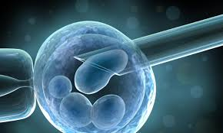
Tecniche di Procreazione Medicalmente Assistita
Regole per i donatori
Come stabilito dalla Conferenza delle Regioni e delle Province Autonome “la donazione deve essere anonima, cioè il donatore non potrà conoscere la coppia ricevente e viceversa” e “le cellule riproduttive di un medesimo donatore non potranno determinare più di dieci nascite” .
A tutela della coppia ricevente i donatori/le donatrici devono sottoporsi a screening infettivologici e genetici.
Al fine di evitare illegittime selezioni, la coppia ricevente non può scegliere il donatore; tuttavia, i Centri di Procreazione Medicalmente Assistita devono “assicurare la compatibilità delle principali caratteristiche fenotipiche del donatore con quelle della coppia ricevente”, come il colore della pelle, degli occhi, dei capelli e il gruppo sanguigno.

Slide 8
Tecniche di Procreazione Medicalmente Assistita
Le differenze tra Inseminazione Artificiale
e la Fertilizzazione in Vitro
L’ inseminazione artificiale, è una semplice tecnica che viene realizzata da coppie con problemi di fertilità molto concreti.
I requisiti ideali sarebbero, giovane età, tube permeabili, periodo di sterilità inferiore a 3 anni, e il partner con caratteristiche seminali normali. In queste coppie l’ inseminazione artificiale ha la sua utilità.
Vengono realizzati non più di 4 tentativi, con una percentuale di successo cumulativa del 25% – 30 % .
La fecondazione in vitro, è una tecnica totalmente diversa: la fecondazione dei gameti viene realizzata nel laboratorio di riproduzione. Ha una maggiore percentuale di successo e permette di ottenere maggiori informazioni, potendo osservare durante vari giorni il comportamento degli embrioni in laboratorio.
Ogni tecnica ha dunque le sue indicazioni, è pertanto molto importante realizzare una diagnosi corretta per consigliare a ogni coppia il trattamento idoneo.

Slide 9
Tecniche di Procreazione Medicalmente Assistita
Le differenze tra Inseminazione Artificiale
e la Fertilizzazione in Vitro
INSEMINAZIONE ARTIFICIALE | FERTILIZZAZIONE IN VITRO
Introdurre il seme previamente selezionato all’ interno dell’utero della donna che è stata preparata stimolando l’ovulazione. | Consiste nell’estrarre gli ovuli della paziente per fecondarli nel laboratorio e introdurre posteriormente gli embrioni ottenuti all’interno del suo utero.
La fecondazione (l’unione dell’ovulo e dello spermatozoo) accade “in vivo”, all’interno del corpo della donna, concretamente nella tuba. | La fecondazione accade “in Vitro”, all’esterno del corpo della donna, nel laboratorio.
Si tratta di una tecnica molto semplice, dove non occorre estrarre gli ovuli. | Si tratta di tecnica complessa, che richiede un procedimento chirurgico per ottenere gli ovuli e fecondarli in laboratorio.
La stimolazione ovarica deve essere minima per evitare il rischio di gravidanze multipli. La crescita di più di 2 o 3 follicoli dovrà allertarci e possibilmente cancellare il trattamento. | L’obiettivo della stimolazione ovarica è ottenere un numero adeguato di ovuli che possiamo quantificare tra 6 e 15.

Slide 10
Tecniche di Procreazione Medicalmente Assistita
Le differenze tra Inseminazione Artificiale
e la Fertilizzazione in Vitro
INSEMINAZIONE ARTIFICIALE | FERTILIZZAZIONE IN VITRO
È più economico. Considerando il costo del trattamento. | Lo sforzo economico è più elevato anche se risulta meno costoso considerando il costo per bambino nato.
Le possibilità sono inferiori. Circa un 15% per tentativo considerando pazienti con un buon pronostico. | È il trattamento con le maggiori possibilità per tentativo. In certi casi la probabilità di successo raggiunge il 60%.
Non offre reali possibilità di successo in caso di tube ostruite o gravi fattori maschili. | Le possibilità di successo, eccetto casi estremi, sono indipendenti di alterazioni alle tube o alla gravità del fattore maschile.
Offre scarsi risultati quando il tempo di sterilità supera i 3 anni, presenta un fattore maschile moderato o la donna soffre di endometriosi. | Si considera come prima opzione per le coppie con un lungo periodo di sterilità, fattore maschile moderato e donne con endometriosi

Slide 11
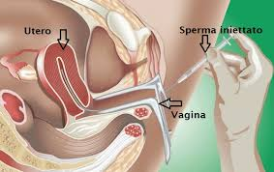
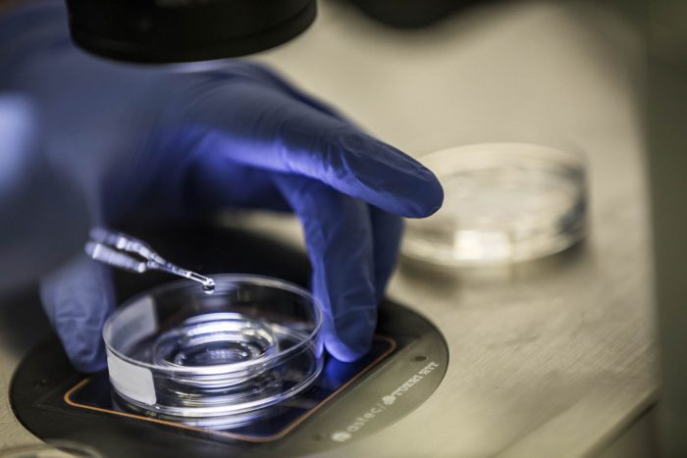
Tecniche di Procreazione Medicalmente Assistita
Le differenze tra Inseminazione Artificiale
e la Fertilizzazione in Vitro
INSEMINAZIONE ARTIFICIALE | FERTILIZZAZIONE IN VITRO
Offre poca informazione durante il trattamento. | Durante il trattamento si ottiene importante informazione su fattori come la risposta ovarica alla stimolazione, la qualità degli ovociti, la fertilizzazione e l’evoluzione degli embrioni.
Si tratta di un’opzione da prendere in considerazione in coppie con un buon pronostico (giovani, breve tempo alla ricerca di un figlio, senza gravi alterazioni seminali, e senza alterazioni nelle tube o endometriosi). | È il trattamento con maggiori possibilità di successo in riproduzione assistita, essendo la prima opzione nella maggior parte dei casi.

Slide 12
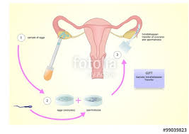
Tecniche di Procreazione Medicalmente Assistita
Caratteristiche e Tecniche di PMA
FIVET
Fertilizzazione In Vitro con Embryo Transfer
ICSI
Intra Cytoplasmic Sperm Injection
IUI
Intra Uterine Insemination

Slide 13
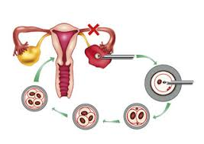
Tecniche di Procreazione Medicalmente Assistita
Caratteristiche e Tecniche di PMA
GIFT (gamete intrafallopian transfer)
"classica"
GIFT (gamete intrafallopian transfer)
"isteroscopica"

Slide 14
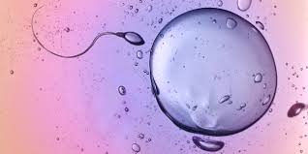
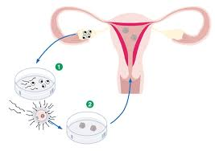
Tecniche di Procreazione Medicalmente Assistita
La Fivet
Rappresenta la prima tecnica di fecondazione artificiale utilizzata. La FIVET è consigliata per le coppie con problemi di fertilità appurati: per la donna soprattutto in caso di patologie tubariche (ostruzione delle tube di Falloppio) mentre nel caso dell’uomo quando si riscontrano problematiche lievi del nel liquido seminale.
Questa tecnica può essere utilizzata soprattutto in pazienti che abbiano già concepito naturalmente, perché si è più certi della capacità degli spermatozoi di penetrare spontaneamente all’interno della cellula uovo.
Con la FIVET o la fecondazione in vitro, il concepimento avviene esternamente al corpo della donna: gli spermatozoi penetrano spontaneamente all’interno dell’ovocita, ma il tutto avviene all’interno di una provetta. Una volta formato, l’embrione viene inserito nell’utero con la speranza che attecchisca. Ma come si svolge nel dettaglio la FIVET o fecondazione in vitro?

Slide 15
Tecniche di Procreazione Medicalmente Assistita
La Fivet: procedura (1)
Nella prima fase, alla paziente viene chiesto o di assumere una pillola (o progesterone o estro progestinici) per un determinato periodo di tempo con lo scopo di sincronizzare la crescita ovocitaria (PROTOCOLLO CORTO) e sopprimere la funzione ovulatoria spontanea nella fase tardiva luteale (circa il 21 giorno del ciclo) mediante una unica somministrazione o mediante ripetute somministrazioni sottocutanee (PROTOCOLLO LUNGO).
La stimolazione follicolare avviene sempre dal 2/3 giorno del ciclo con dei farmaci sottocutanei e la loro crescita monitorata tramite ecografie transvaginali e prelievi di sangue per circa 10/12 giorni.
Una volta maturi, i follicoli vengono aspirati tramite un apposito ago collocato sulla sonda transvaginale (fase di pick-up): la procedura è breve e non comporta tagli né punti.
La paziente deve poi rimanere in osservazione per 2-5 ore circa. Lo stesso giorno del prelevo ovocitario al partner maschile verrà chiesto di raccogliere il liquido seminale. Nelle ore successive gli ovociti verranno messi a contatto, in provetta, con gli spermatozoi opportunamente selezionati in base alle caratteristiche del liquido.

Slide 16
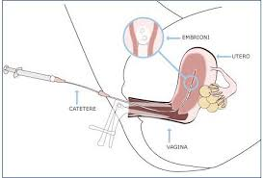
Tecniche di Procreazione Medicalmente Assistita
La Fivet: procedura (2)
Una volta valutato lo sviluppo degli embrioni, la paziente entra nella fase di transfer che viene effettuato tramite procedura indolore. Il ginecologo utilizzerà un catetere sottile per depositare gli embrioni nella parte più alta dell’utero generalmente in maniera ecoguidata.
I pre-embrioni che non vengono trasferiti, sono crioconservati e depositati nella banca criogenica per essere utilizzati successivamente, nei casi in cui il primo tentativo dovesse fallire o per un ulteriore gravidanza.
Nei giorni successivi, la paziente dovrà seguire una terapia di supporto a base di ovuli o crema vaginale a base di progesterone fino al giorno del test di gravidanza, che viene generalmente effettuato 12/14 giorni dopo la fase di pick-up.

Slide 17
Tecniche di Procreazione Medicalmente Assistita
La ICSI
La ICSI viene suggerita alle pazienti in età materna avanzata (>36 anni), nei casi in cui la produzione di ovociti è scarsa o, in caso maschile, se ci sono delle gravi danni seminali, come la totale assenza di spermatozoi nel liquido eiaculato ed è necessario aspirarli direttamente dal testicolo.
Nella fase iniziale la ICSI è identica alla FIVET: si comincia con la fase di stimolazione ormonale, passando poi all’aspirazione degli ovociti. La differenza sta che nella ICSI uno spermatozoo viene selezionato dal biologo ed iniettato all’interno del citoplasma di un ovocita, tramite un micro ago, così da “forzare” la fecondazione. Questa operazione viene ripetuta per tutti gli ovociti da inseminare. Le fasi successive sono identiche alla FIVET.
La straordinaria novità apportata dalla ICSI all'intero settore della procreazione medicalmente assistita (PMA) risiederebbe nel modo di valorizzare la capacità fecondante di un individuo, non più sulla base di un confronto tra una concentrazione nemaspermica, più o meno mobile, con uno o più ovociti, ma semplicemente tra un singolo spermatozoo e una cellula uovo matura.

Slide 18
Tecniche di Procreazione Medicalmente Assistita
La IUI (1)
La IUI si dimostra molto utile nei casi in cui la paziente è giovane, le tube sono aperte ed il liquido seminale ha valori nella norma o presenta piccole alterazioni.
Poiché la IUI prevede una normale capacità degli spermatozoi di fecondare l’ovocita all’interno dell’apparato riproduttivo, è importante che i test per la sterilità mostrino un’accettabile qualità degli spermatozoi (numero, movimento e forma, frammentazione, anticorpi).
Principalmente, dunque, questa tecnica viene consigliata alle coppie senza un’evidente causa di sterilità ed in cui le tube siano pervie. Tuttavia, la IUI può essere valida anche in donne con disordini ovulatori, ammesso che rispondano adeguatamente alla terapia ormonale.
La donna dovrà iniziare effettuando una terapia ormonale per stimolare la crescita dei follicoli ed indurre l’ovulazione: generalmente si utilizza il clomifene citrato (delle compresse che vengono assunte per cinque giorni dal 3° al 7° giorno del ciclo) o le gonadropine (delle iniezioni somministrate per circa 10-12 giorni).

Slide 19
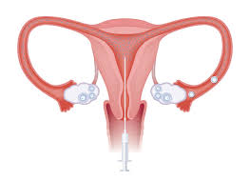
Tecniche di Procreazione Medicalmente Assistita
La IUI (2)
Al termine di questa fase, vengono eseguiti i primi controlli per valutare la crescita dei follicoli mediante ecografia transvaginale e, se il numero dei follicoli e il loro diametro è adeguato, verrà chiesto al partner di raccogliere il liquido seminale.
Il liquido viene preparato in laboratorio e valutata la frazione “migliore” di spermatozoi per motilità e morfologia. A questo punto viene iniettato nel fondo dell’utero tramite un sottile tubicino, con una procedura indolore e breve, come un Pap Test.
La IUI sostanzialmente migliora la qualità del liquido seminale e aiuta la fecondazione che avviene nell’utero della donna.

Slide 20
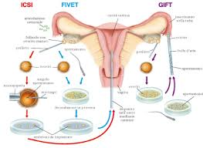
Tecniche di Procreazione Medicalmente Assistita
FIVET e GIFT
Mentre nella FIVET si trasferiscono in utero pre-embrioni nati dalla fecondazione in vitro (cioè in laboratorio), nella GIFT si prelevano gli ovociti della donna e gli spermatozoi dell'uomo e si trasferiscono contemporaneamente nelle tube. In questo modo non si sa quanti ovociti verranno fecondati e quindi quanti pre-embrioni si svilupperanno.
FIVET e GIFT: le possibilità di successo A parità di condizioni cliniche (tipo di sterilità, età della donna ecc.) la FIVET assicura il 26-30% di gravidanze, la GIFT classica il 40-42% e la GIFT isteroscopica il 30-32%.

Slide 21
Tecniche di Procreazione Medicalmente Assistita
La GIFT “classica”
La donna segue lo stesso iter descritto per la FIVET fino al momento in cui il medico nota la maturazione delle uova. Gli viene somministrato l'ormone HCG (l'ormone della gravidanza) e 34-36 ore dopo viene sottoposta a laparoscopia in anestesia generale.
Durante l'intervento, che dura in media 30 minuti, viene aspirato il contenuto dei follicoli, le uova vengono controllate dal biologo e nuovamente aspirate in un sottile catetere che già contiene un numero stabilito di spermatozoi. È possibile eseguire anche il prelievo degli ovociti per via vaginale come nella FIVET.
A questo punto il catetere viene fatto penetrare dentro le tube e gli spermatozoi e gli ovuli vengono lì depositati. Nelle donne con meno di 36 anni generalmente vengono introdotti tre-quattro ovociti (ripartiti tra le due tube o tutti nella stessa tuba), nelle donne oltre i 36 anni gli ovociti sono quattro-sei.
Anche per quanto riguarda la GIFT se il numero degli ovociti è superiore a quello necessario si possono fecondare e congelare.

Slide 22
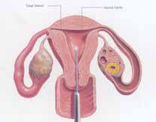
Tecniche di Procreazione Medicalmente Assistita
GIFT "isteroscopica"
È una variante della GIFT classica e consiste nell'inserire uova e spermatozoi nell'utero sotto la guida di un isteroscopio introdotto dalla vagina. È una tecnica che da meno possibilità di successo ma che non richiede l'anestesia generale.
Le complicanze della GIFT Come per la FIVET c'è il rischio d'insorgenza della sindrome da iperstimolazione e sono frequenti le gravidanze multiple.
Circa il 3-4% delle gravidanze ottenute con la GIFT è intratubarica ma viene trattata senza intervento chirurgico.

Slide 23
Tecniche di Procreazione Medicalmente Assistita
Donazione del seme e degli ovuli
Donazione del seme. La fecondazione in vitro, e quindi il concepimento fuori del corpo della donna, ha aperto le porte anche alla donazione di spermatozoi e ovociti. L'inseminazione con sperma da donatore rappresenta una delle possibili soluzioni per quelle coppie in cui la sterilità è legata a problemi dell'uomo.
Ovodonazioni. Sono molte le situazioni in cui una donna è costretta a ricorrere all'ovodonazione: al primo posto, ovviamente, le amenorree ovariche primitive, le menopause precoci, le disgenesie (alterazione della capacità di procreare).
Ma possono esserci anche casi in cui la donna, pur in età fertile, non può disporre delle proprie uova: se le ovaie sono state asportate, se ha subito trattamenti chemioterapici per un tumore, se è portatrice di gravi malattie ereditarie che verrebbero trasmesse al figlio.
Una volta che il medico e la coppia sono giunti alla conclusione di voler ricorrere all'ovodonazione la donna viene sottoposta ad una serie di controlli al fine di stabilire se il suo utero è normale e in grado di portare avanti una gravidanza.
Successivamente sarà l'uomo ad essere sottoposto a controlli dato che sarà utilizzato il suo seme per fecondare l'uovo donato.

Slide 24
Tecniche di Procreazione Medicalmente Assistita
Alcune riflessioni finali:
In seguito ai ripetuti interventi legislativi, che di fatto, hanno svuotato i contenuti della L. 40/2004, rimangono forti dubbi
sulla fecondazione eterologa:
Un bambino concepito con questa tecnica, se l’embrione viene impiantato nell’utero di una mamma in affitto, di fatto, ha due padri e tre madri. E’ normale?
La possibilità di fecondare più embrioni, e di impiantare solo quelli che la donna desidera, fa nascere un’altra domanda: “che fine fanno gli embrioni in soprannumero?” Ricordiamo che l’embrione è vita!
Ogni bambino che viene alla luce dovrebbe sempre avere il diritto di avere un padre e una madre certi. Con la eterologa questo non è possibile!
Il figlio può essere un desiderio, ma non è mai un diritto. E’ il bambino che, una volta concepito, ha il diritto di nascere, di vivere ed essere amato.
Rimane la grande domanda, che certa cultura contemporanea non sa o non vuole porsi:
“Tutto ciò che è tecnicamente possibile ottenere
è anche eticamente accettabile?”

Slide 25
Tecniche di Procreazione Medicalmente Assistita
FINE

